Slide 1

Generative Adversarial Networks와 Shadow Image Decomposition을 이용한 건물 그림자 인식 및 제거 방법 조사

Slide 2
목차
서론
관련 연구
Stacked Conditional GAN for Jointly Learning Shadow Detection and Shadow Removal
Direction-aware Spatial Context Features for Shadow Detection and Removal
Mask-ShadowGAN: Learning to Remove Shadows from Unpaired Data
Shadow Removal via Shadow Image Decomposition
실험 결과
결론

Slide 3
서론
AI 기술 중 객체를 구분할 수 있는 네트워크가 발달
의료 영상
자율주행차량
얼굴 인식

Slide 4
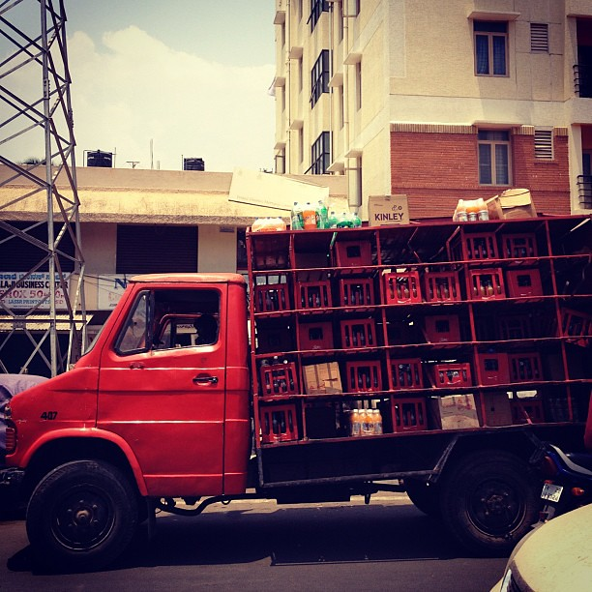
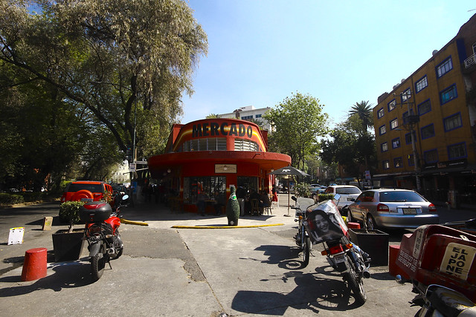
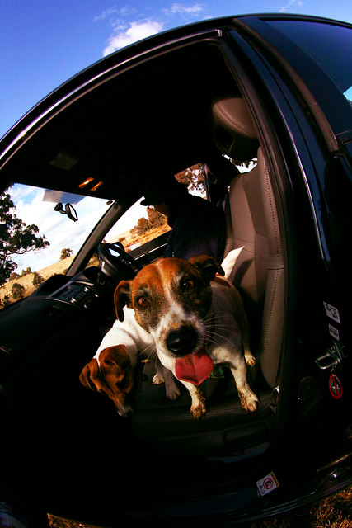
서론
역광이 심한 사진은 그림자내에 있는 객체를 탐지하기 어려움
따라서 그림자를 제거할 필요성이 있다

Slide 5
서론
GAN(Generative Adversarial Neworks)
텍스트 , 이미지, 음성, 영상등을 진짜와 같이 만든다.
조작된 이미지, 영상등의 진위 여부를 판단할 수 있다.
AI 영상처리 관련 연구 중 GAN을 기반으로 한 실험이 많아졌다.

Slide 6
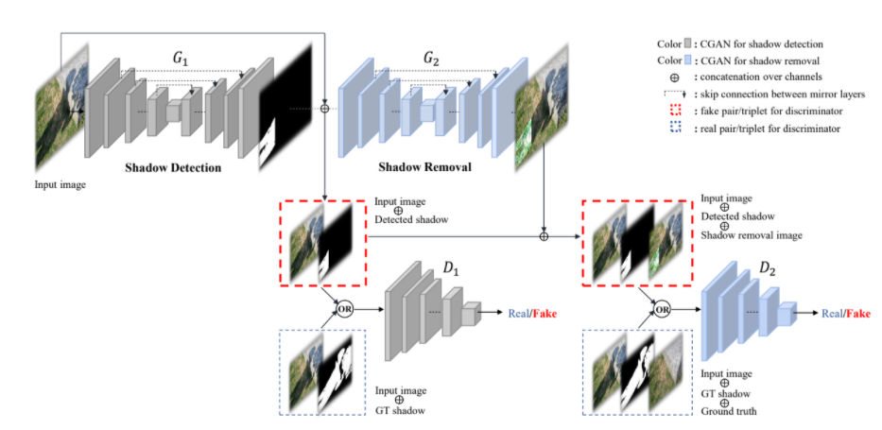
ST-CGAN(Stacked Conditional GAN for Jointly Learning Shadow Detection and Shadow Removal)
그림자 탐지 GAN과 제거 GAN. 총 2 Stage의 GAN을 통해 그림자를 제거
GAN을 통한 그림자 제거 연구 중에서도 오차가 낮은 편이다.
Notes:
이미지에 따른 그림자 영역을 만드는 G1과 그림자를 제거하는 G2, 그리고 만들어진 그림자 영역을 판단하는 D1, 그림자가 제거된 이미지를 판단하는 D2, 총 2 Stage의 GAN을 통해 그림자 영역을 탐지하는 이미지와 그림자 영역을 지운 이미지를 추출한다. 조금 더 자세히 설명을 하자면 Input image는 실제 그림자 영역 데이터인 Ground true shadow와 실제로 그림자가 제거된 데이터인 Ground truth가 있다. G1은 Input image를 통해 True shadow를 만들기 위한 Detected shadow 이미지를 만들게 되고, D1은 Input image에 따른 Ground true shadow를 받거나 Detected shadow 둘중 하나를 랜덤으로 받고 판별한다. 다음 스테이지인 G2에선 Input image와 Detected Shadow 이미지를 받아서 shadow removal 이미지를 만든다. D2에선 Input image + Ground true shadow + Ground true 받거나 Input image + Detected shadow + Shadow removal 둘 중 한가지를 랜덤으로 받고 판별한다.

Slide 7
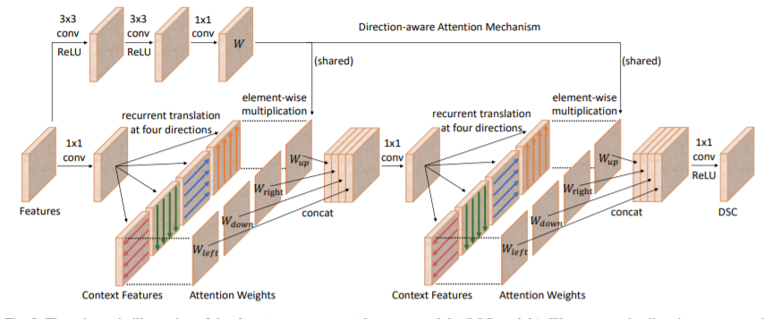
DSC(Direction-aware Spatial Context Features for Shadow Detection and Removal)
DSC 모듈은 1가지 방향성만 고려하던 기존의 CNN과 달리 상하좌우 4 방향성을 고려하여 병렬적으로 특징 추출을 하고 통합함으로써 오차를 줄였다.
Notes:
서로 다른 크기(scale)의 입력된 특징(feature) 값을 대상으로 DSC 모듈을 적용한다. DSC 모듈내에서는 상하좌우 4가지 방향성을 고려하여 병렬적으로 특징 추출이 진행되고, DSC 모듈을 통해 추출된 특징들은 attention weights를 적용한 뒤 최종적으로 그림자를 예측한다. VGG network 기반으로 만들어졌다.

Slide 8
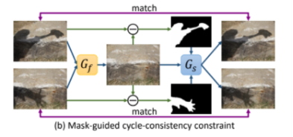
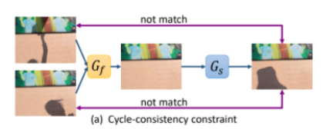
Mask-ShadowGAN: Learning to Remove Shadows from Unpaired Data
Cycle GAN에 Mask-Guide를 넣어 그림자를 생성함으로써
실제 그림자와 같은 영상을 생성하였다. 이를 통해 오차를 줄였다
Notes:
CycleGAN의 개념을 그림자 제거에 적용했으며 그림자가 제거된 영상으로부터 다시 그림자가 존재하는 영상으로 만들땐 입력 영상과 다른 그림자가 생성될 수 있다. 기존의 CycleGAN을 기반으로하여 shadow mask를 가이드로 적용해 원본 그림자 영상을 만들 수 있도록 했다. 즉, 그림자 제거 생성자 Gf를 통해 입력 이미지로부터 그림자가 제거된 이미지 Sf를 만들고 그림자가 제거된 이미지 + 그림자 영역 가이드를 그림자 생성자 Gs가 받아서 그림자가 생성된 이미지 S를 만든다. 판별자 Df는 Gf가 만든 이미지의 Loss 값을 구하게 되고, 판별자 Ds는 Gs가 만든 이미지의 Loss 값을 구하게 된다.

Slide 9
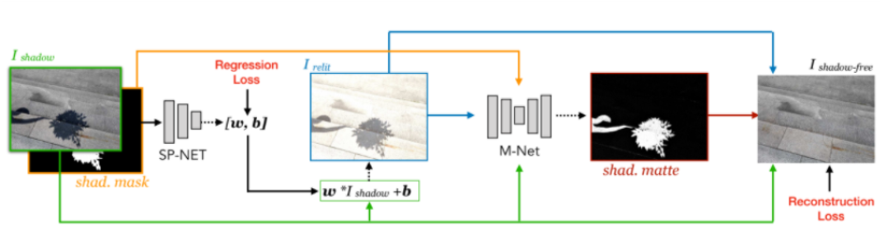
SP+M-Net(Shadow Removal via Shadow Image Decomposition)
이미지의 색상을 변화 후 이에 맞는 Shadow matte를 생성
Shadow mask가 아닌 matte를 통해 그림자 제거
Notes:
이미지를 곱셈을 통해 밝은 부분은 더욱 밝게하고, 어두운 부분은 상대적으로 보다 어둡게 한뒤, shadow matte에 따라 그림자를 제거하는 DNN이다. 원본 이미지 I shadow를 밝게한 I relit 이미지와 원본 이미지의 shadow matte인 α를 통해 그림자가 제거된 이미지인 I shadow-free를 만든다. 이때 I shadow를 I relit 이미지로 처리하는 가중치 값은 SP-NET을 통해 값이 결정되며, Shadow matte인 α 값은 원본 이미지와 원본 이미지의 Shadow mask 그리고 I relit 이미지를 M-Net를 통해 추출된 값이다.

Slide 10
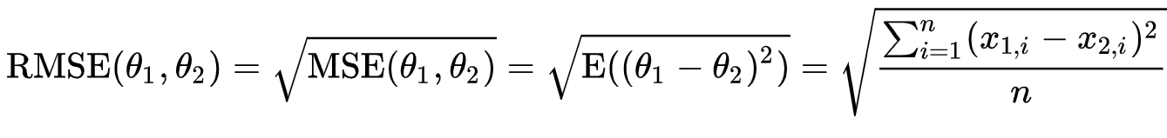
결과 분석
Methods | ISTD(Datasets)
Mask-ShadowGAN[5] | 7.61
CycleGAN[9] | 8.16
DSC[4] | 6.67
ST-CGAN[3] | 7.47
SP+M-Net[6] | 7.40

Slide 11
결론
요약
그림자 탐지 및 제거는 GAN와 영상 변화를 활용한 방법이 유의미한 결과를 보이나 아직까진 최적화된 방법이 아님
향후 과제
서로 다른 접근법으로 그림자를 제거했기 때문에 이를 통합함으로써 보다 성능이 좋은 모델이 만들어질 것으로 예상됨
예) SP+M-Net에서 이미지의 색에 변화 + ST-CGAN의 그림자 탐지 및 제거하는 2Stage GAN의 접근법을 하나의 모델로 통합할 수 있다.

Slide 12
감사합니다

